Slide 1
Univerzitet u Beogradu – Rudarsko-geološki fakultet
organizuje
Promociju „GIS Dana“ u Srbiji
http://gisday.rgf.rs

Slide 2
RUDARSKO GEOLOŠKI FAKULTET
Beograd, 20. Novembar 2013.
http://gisday.rgf.rs
Baza geološke dokumentacije - GeolBaza
Autor/i: Vesna Tahov, dipl.inž.geol.
Urbanistički zavod Beograda JUP
Notes:
Na teritoriji grada Beograda izveden je veliki broj geoloških istraživanja. Potrebe za novim istraživanjima se ne smanjuju. Prikupljanje podataka predhodnih istraživanja na određenim terenima na području Beograda, vršilo se dugogodišnjim prepisivanjem i reinterpretiranjem postojećih elaborata.
Ovakva praksa i razvoj IS nametnula je potrebu za izradom jedinstvenog geoinformacionog sistema - GeolBaze,, na teritoriji grada Beograda.

Slide 3
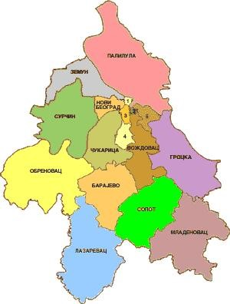
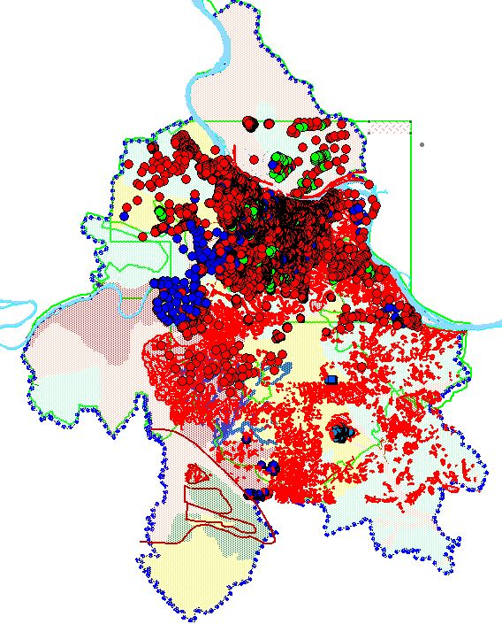
GEOLBAZA
GeolBaza“ predstavlja savremenu geo bazu podataka, čiji je cilj arhiviranje geoloških podataka I informacija u digitalnom obliku .
Najbitniji aspekti pri formiranju baze su :
- Prikupljanje podataka
- Organizaciji rada
- Hardverska i softverska podrška
- Struktura baze podataka
- Sigurnost i zaštita podataka
- Veličina baze
- Korisnici
- Budžet
Notes:
2. Baza je orjentisana prema državnom koor. sistemu WGS84-UTM zona koord referativni sistem. Obuhvat je AP Beograda
Ona kombinuje geološke i druge podatke u cilju generisanja INTERAKTIVNIH VIZUELNIH KARATA i IZVEŠTAJA.
Preciznije ona se može smatrati prostornom bazom podataka koja sadrži skupove podataka vezane za konkretne prostorne lokacije.
Obrađena je u specijalizovanom softveru za razvoj prostornih baza podataka - MapInfo Professional.

Slide 4
Podaci dobijeni osnovnim i detaljnim istraživanjima. Prikupljanje ovih podataka zahtevalo je: - planiranje, - organizaciju, - sistematizaciju i - obradu podata kao pripremne radnje pre unosa u bazu. Provera podataka obuhvata: - poreklo; - preciznost i tačnost; - atributsku tačnost; - logučnu delatnost; i - potpunost.
Geološki podaci

Slide 5
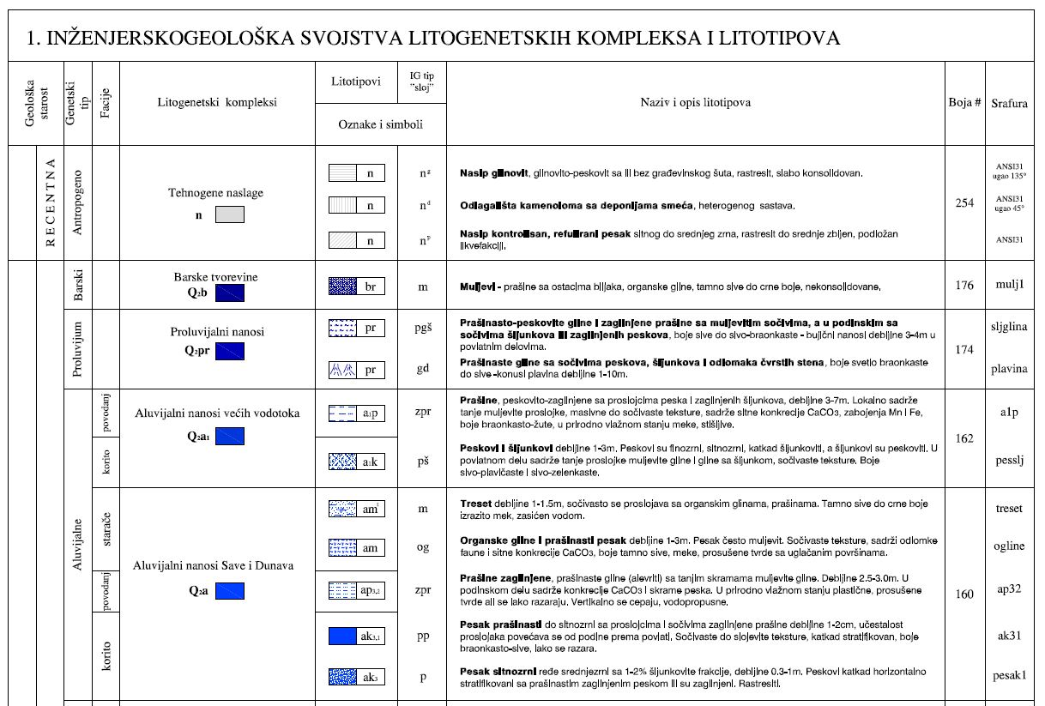
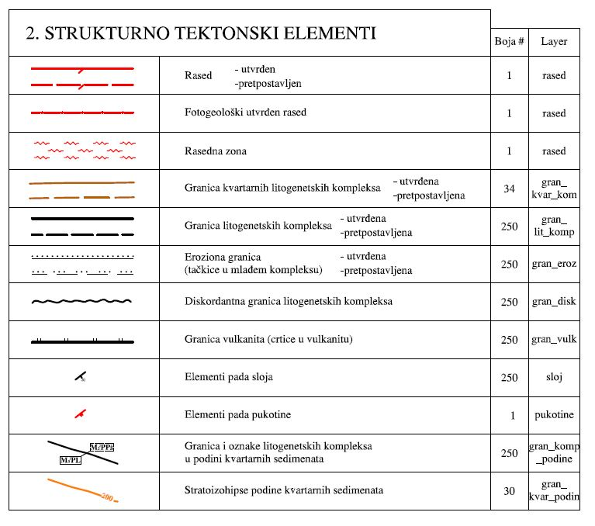
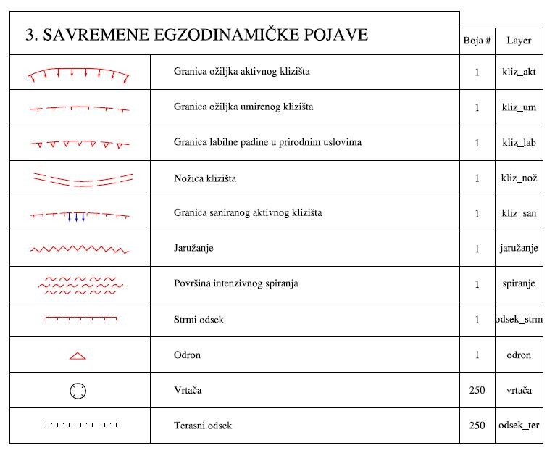
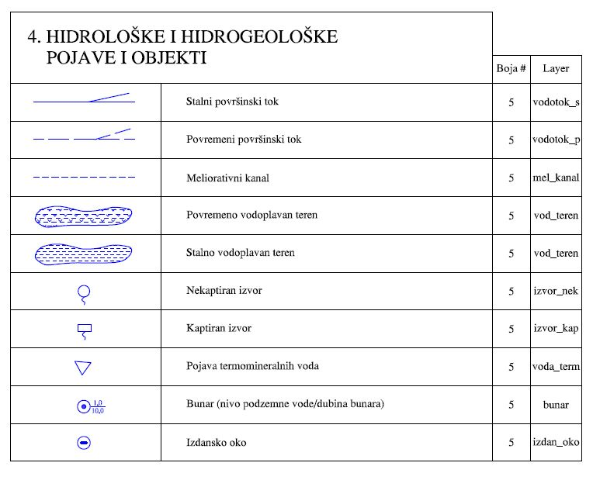
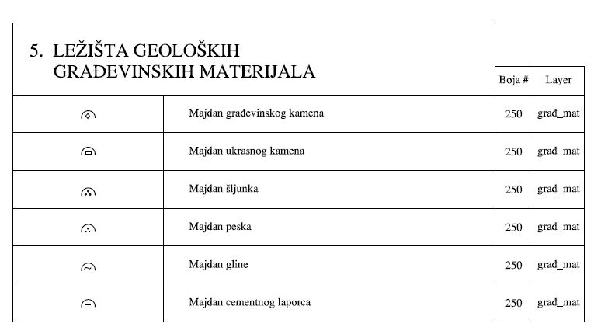
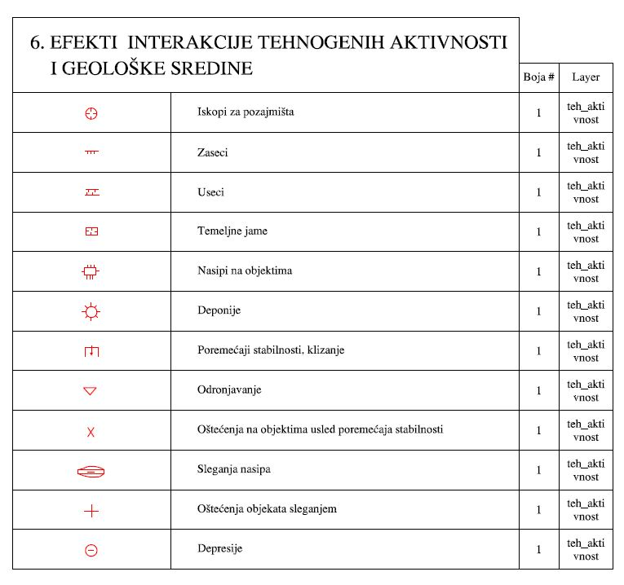
Digitalna legenda
Standardizacija koja ukida nezakonitost u smislu terminologije za opis podataka u postupku kartiranja.
Notes:
Raščlanjavanje je vršeno prema ustanovljenoj i usvojenoj
hijerarhiji i to:
Litološka serija
Litološki kompleks
Litološki tip (litotip)
Inženjerskogeološki tip "sloj"

Slide 6
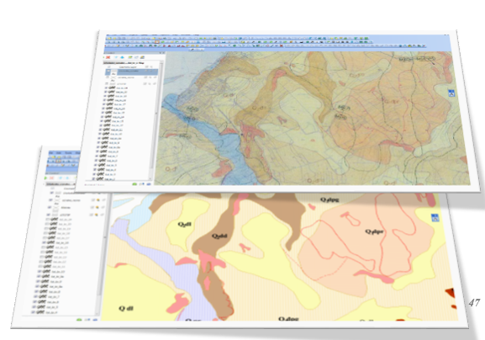
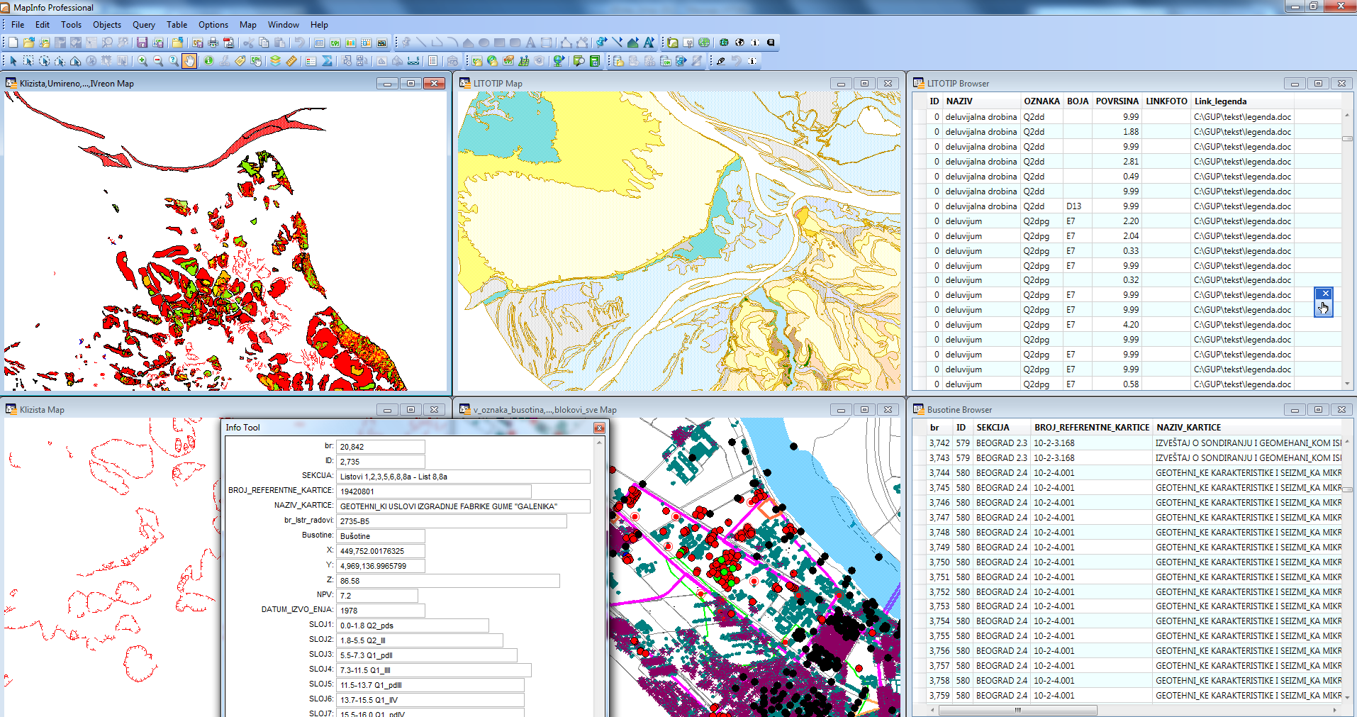
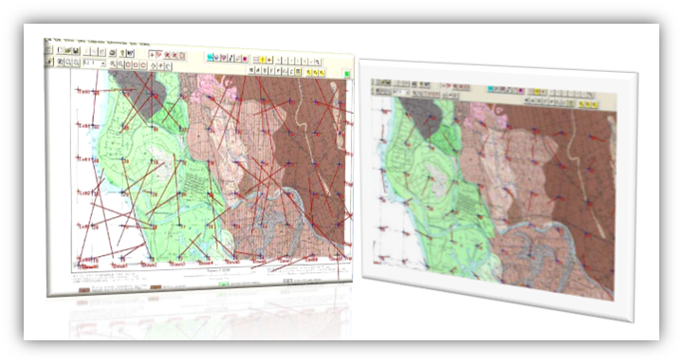
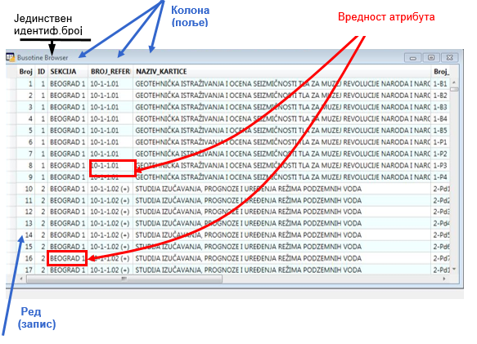
STVARANJE DIGITALNOG SKUPA
GEOREFERENCIRANJE
VEKTORIZACIJA
NAČIN PRIKAZIVANJA
VEKTORSKIH PODATAKA
TABELA
Notes:
Ručno unošenje podataka u bazu obuhvata četiri glavne etape :
1. Unošenje prostornih podataka – SKENIRANjE,GEOREFERENCIRANjE digitalizacija i vektorizacija,
2. Unošenje atributskih podataka - tabele,
3. Verifikovanje prostornih i atributskih podataka i njihovo editovanje,
4. Povezivanje prostornih i atributskih podataka
Prilikom izrade vektorskih geoloških karata unutar baze a radi lakše organizacije podataka neophodno je bilo definisati određene vrste tabela.
Zajednička polja u različitim tabelama koriste se za njihovo povezivanje. Što znači da pomoću zajedničkog identifikatora koji je definisan za vektorski sadržaj i atributske podatke ostvarena je veza između vektorskog sadržaja i tematskih podataka.

Slide 7
TEMATSKI SADRŽAJI PO GEOLOŠKIM ENTITETIMA u GeolBazi
Tematski sadržaj se kreira se prema specifičnim temama. Fokusirane na jednu temu i njene varijacije u prostoru.
Tematski sadržaj „GeolBaze“ po geološkim entitetima čine :
- Orto-foto snimak;
- Osnovne geološke informacije;
- Hidrogeološke informacije;
- Seizmološke informacije;
- Inženjerskogeološke informacije;
- Informacije o mineralnim sirovinama; i
- Informacije o fondu postojeće geološke dokumentacije.
Notes:
2. Baza je orjentisana prema državnom koor. sistemu WGS84-UTM zona koord referativni sistem. Obuhvat je AP Beograda
Ona kombinuje geološke i druge podatke u cilju generisanja INTERAKTIVNIH VIZUELNIH KARATA i IZVEŠTAJA.
Preciznije ona se može smatrati prostornom bazom podataka koja sadrži skupove podataka vezane za konkretne prostorne lokacije.
Obrađena je u specijalizovanom softveru za razvoj prostornih baza podataka - MapInfo Professional.

Slide 8
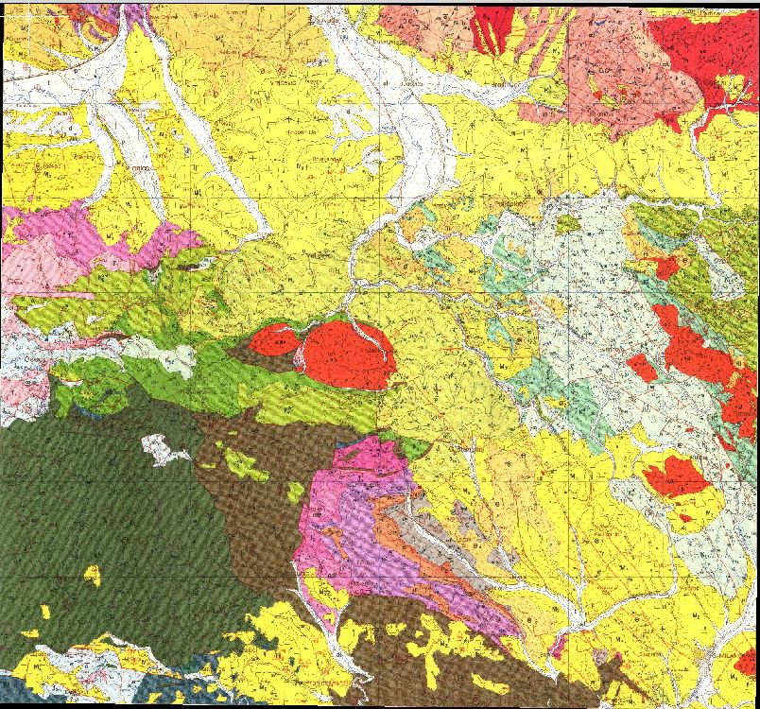
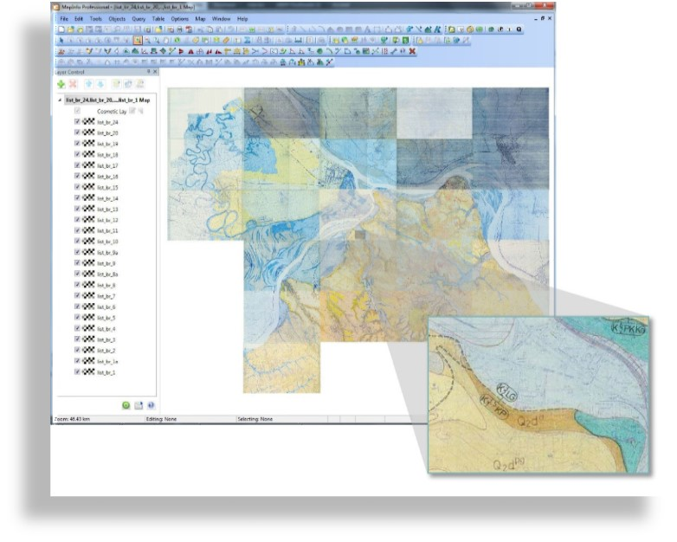
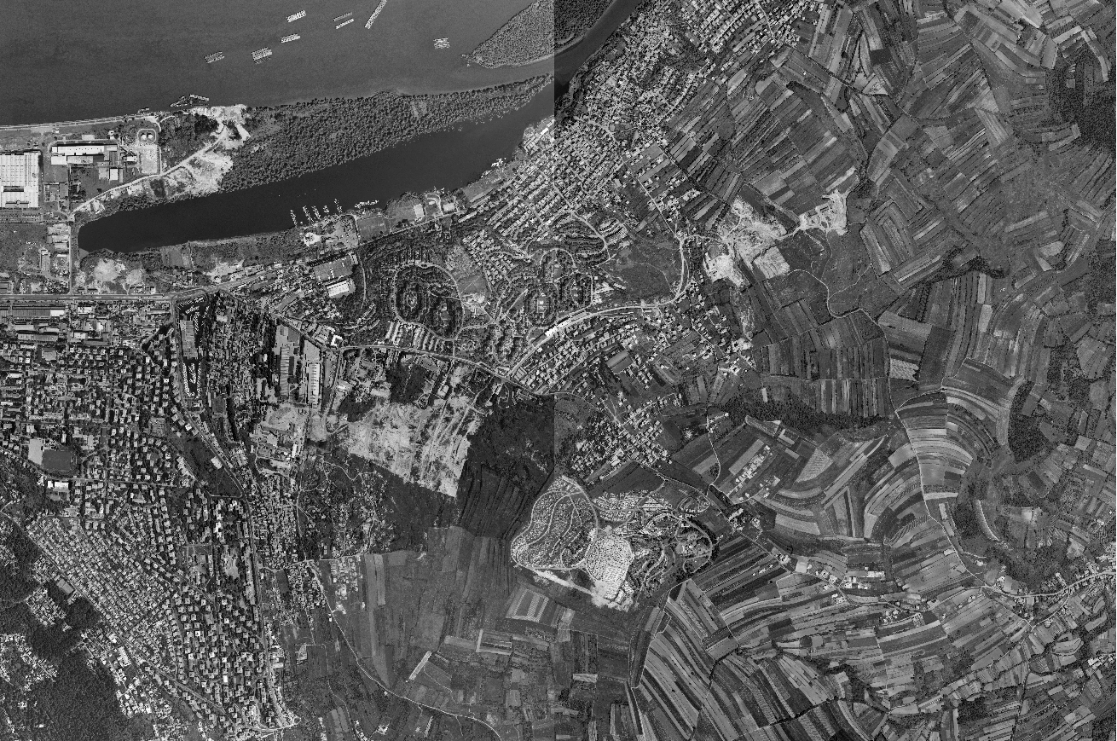
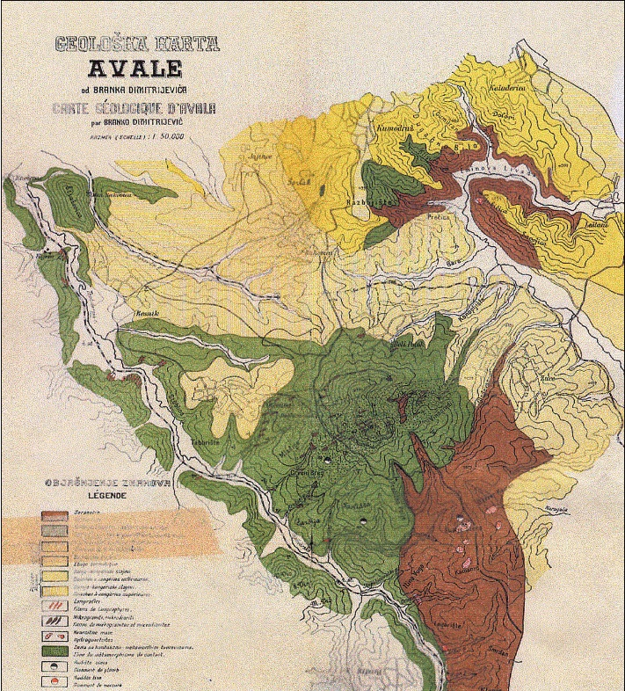
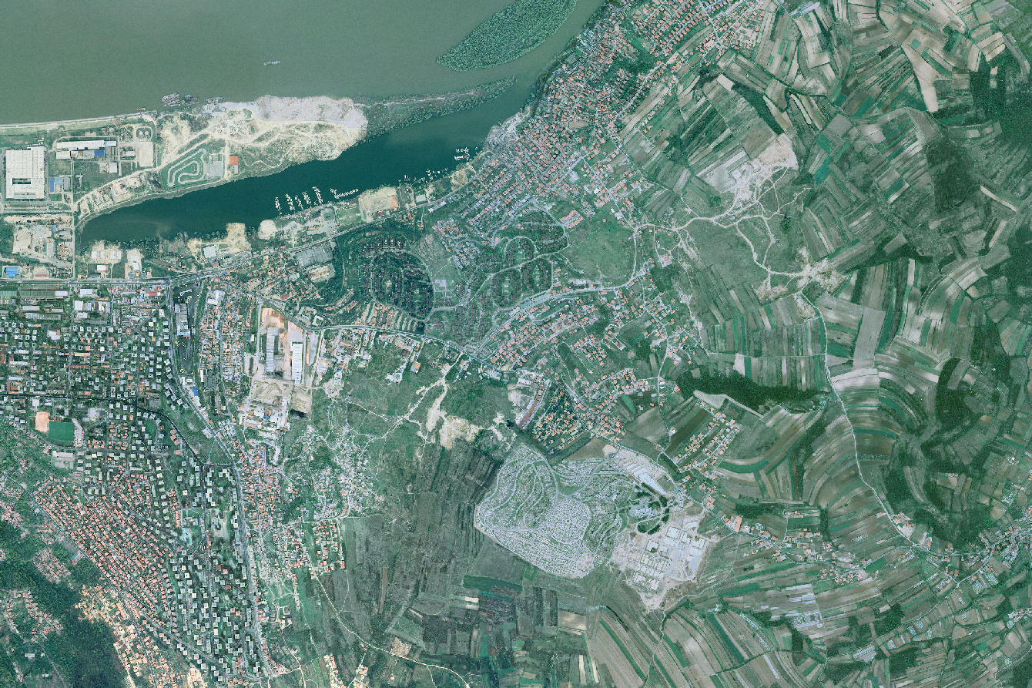
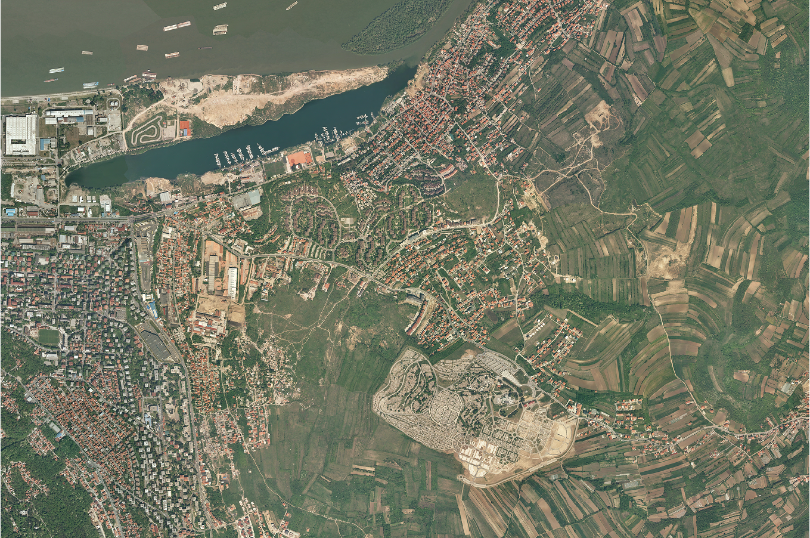
TEMATSKI SADRŽAJ U OKVIRU BAZE
1.ORTO-FOTO SNIMAK
2.OSNOVNE GEOLOŠKE INFORMACIJE
2001.
2007.
2010

Slide 9
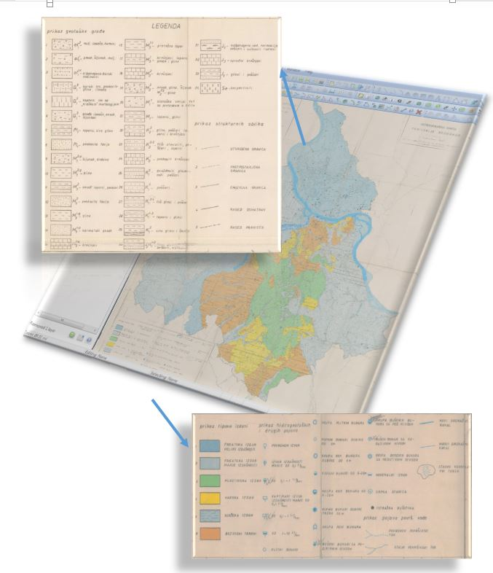
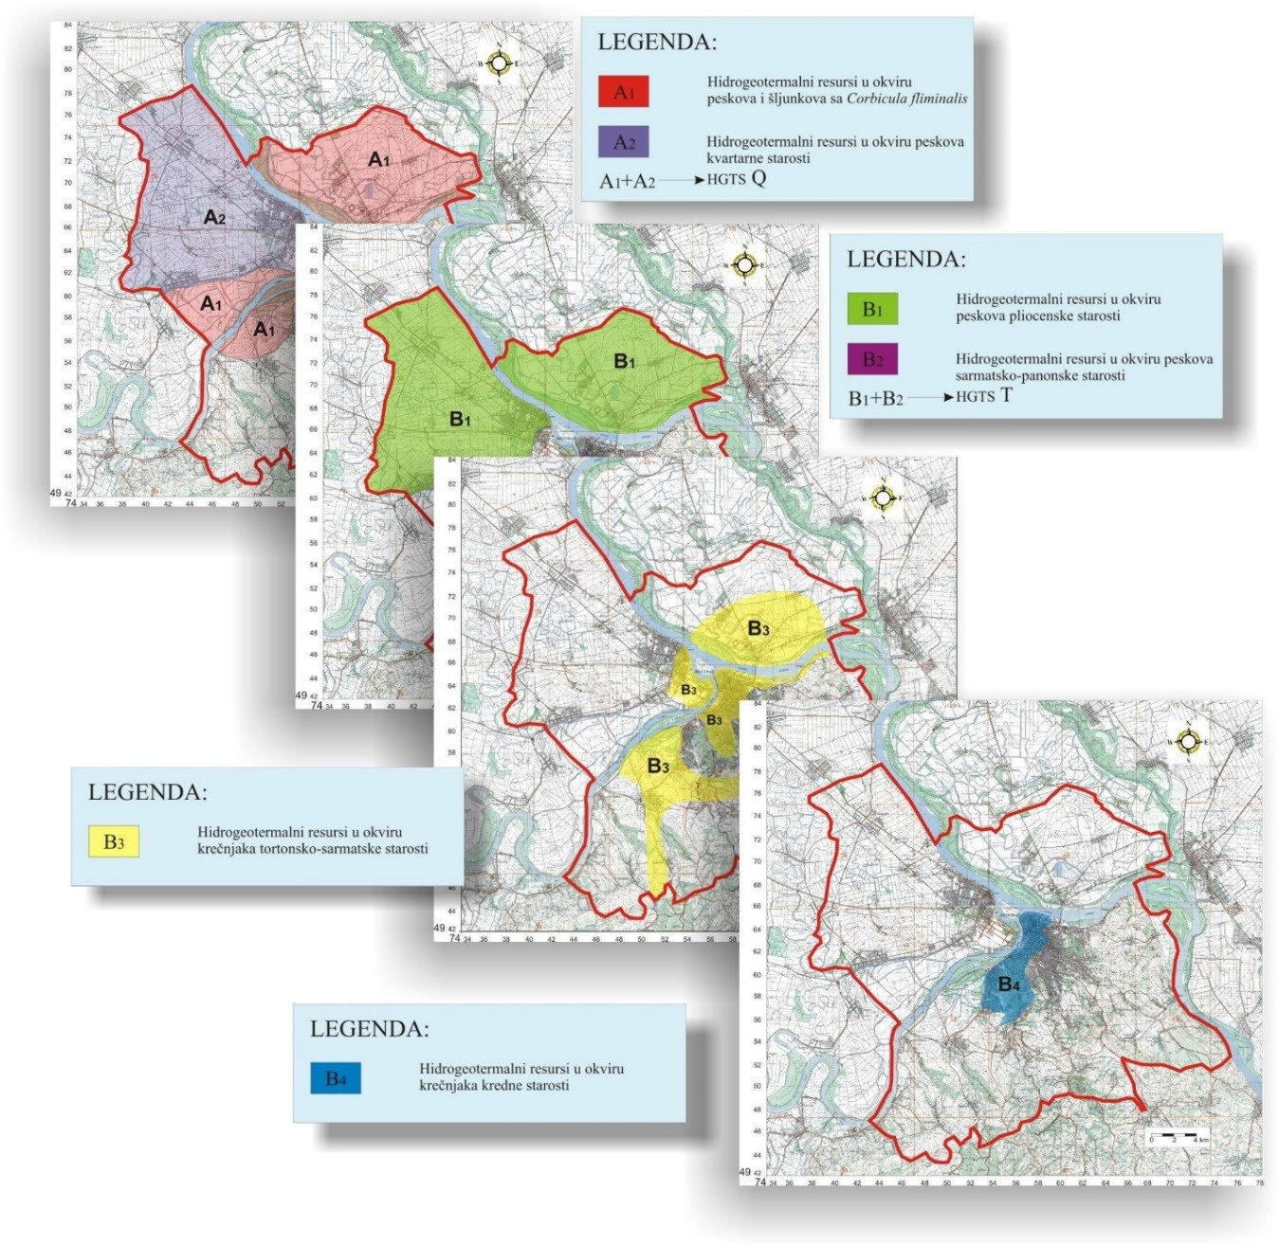
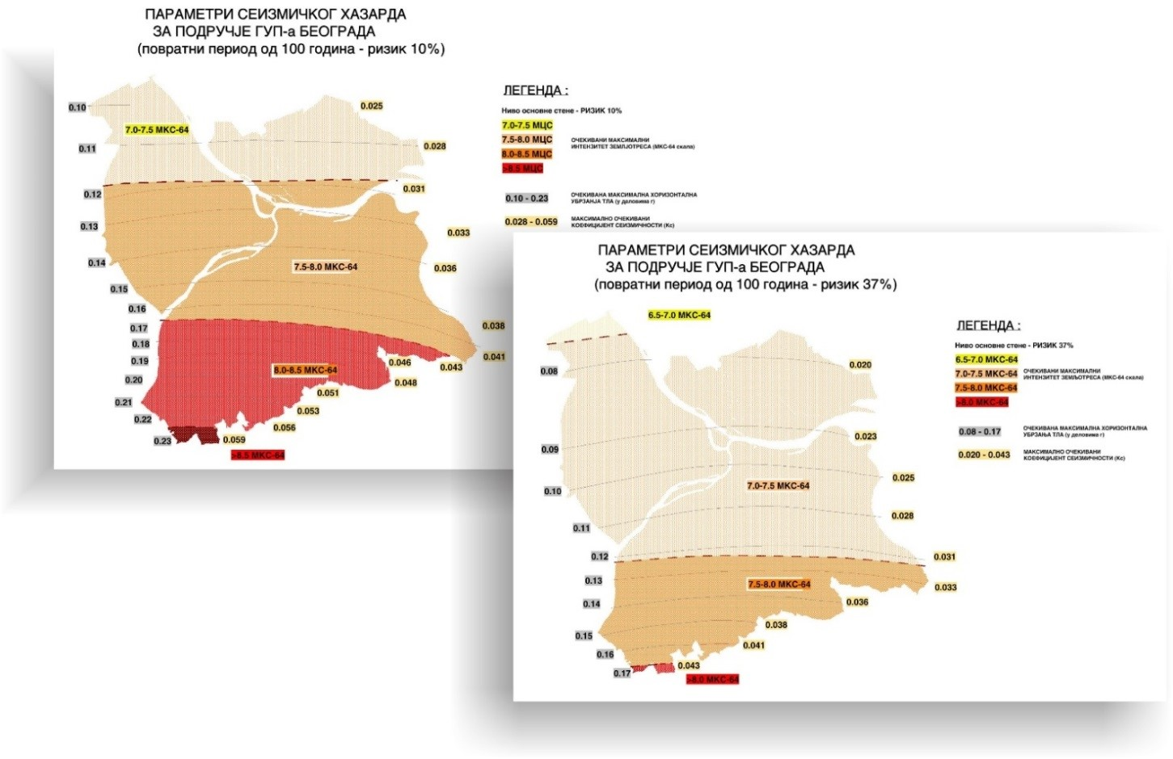
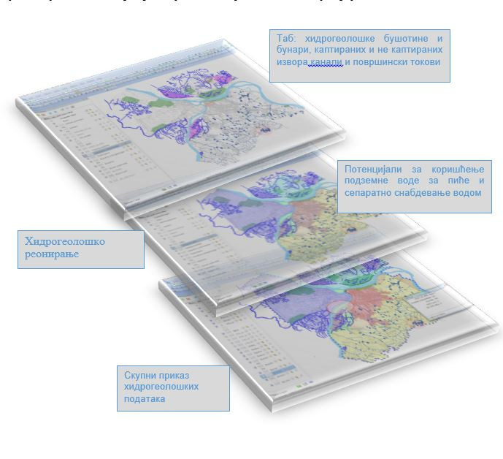
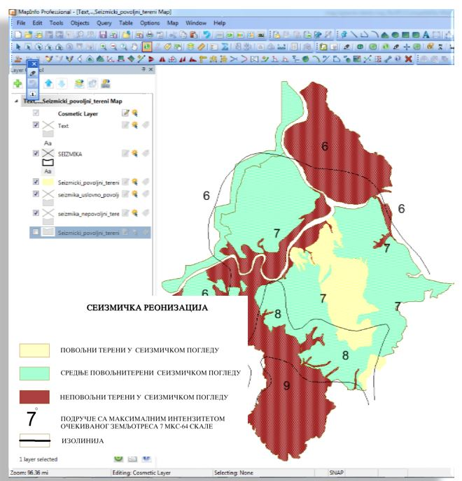
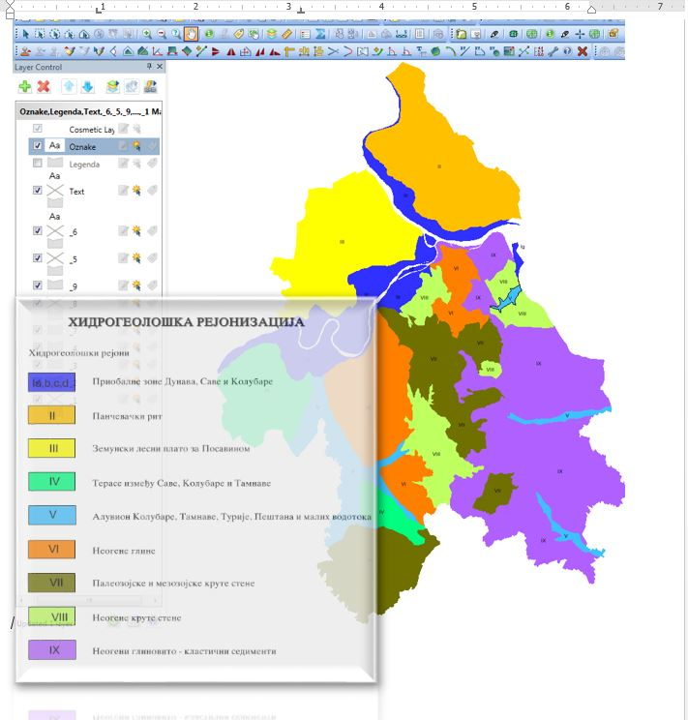
2.HIDROGEOLOŠKE INFORMACIJE
3. SEIZMOLOŠKE INFORMACIJE

Slide 10
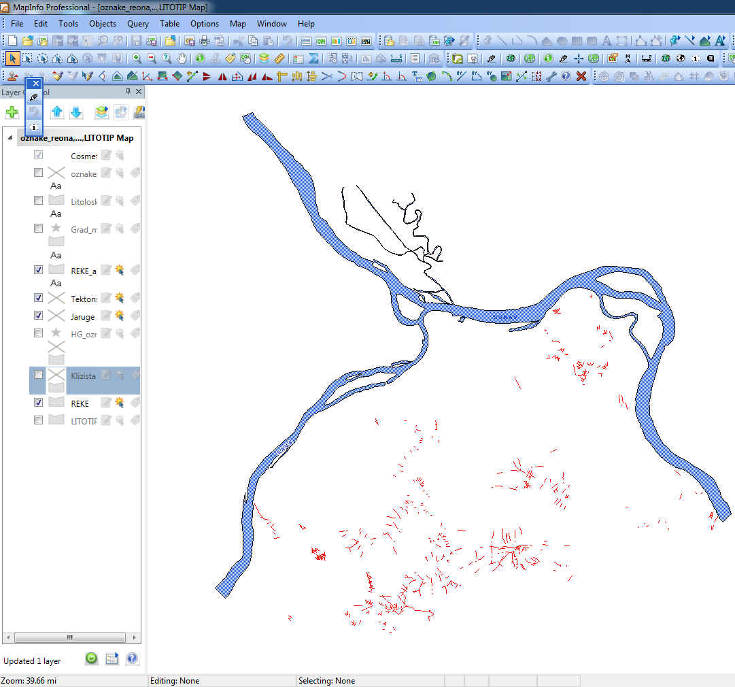
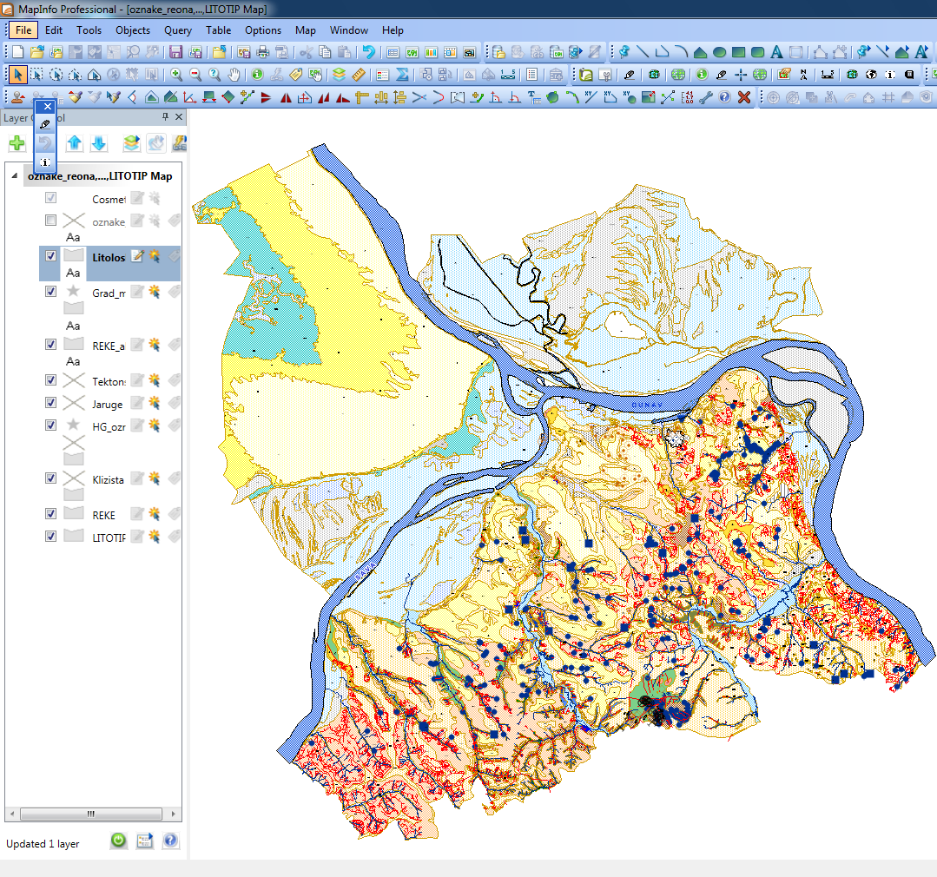
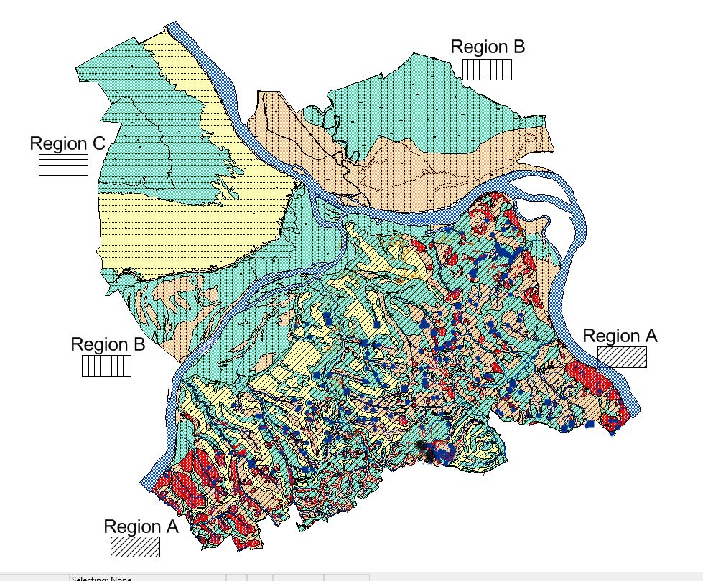
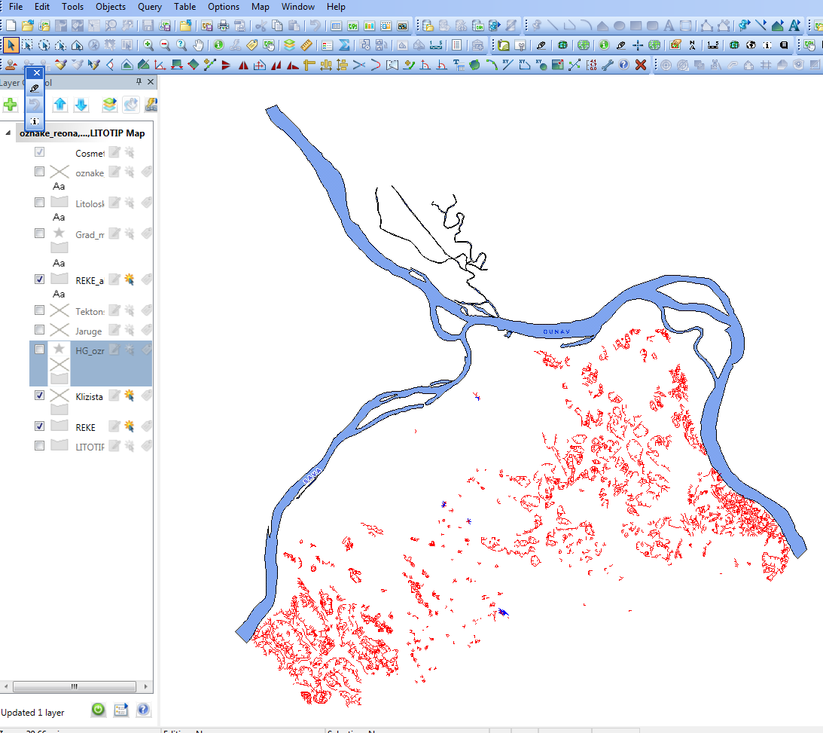
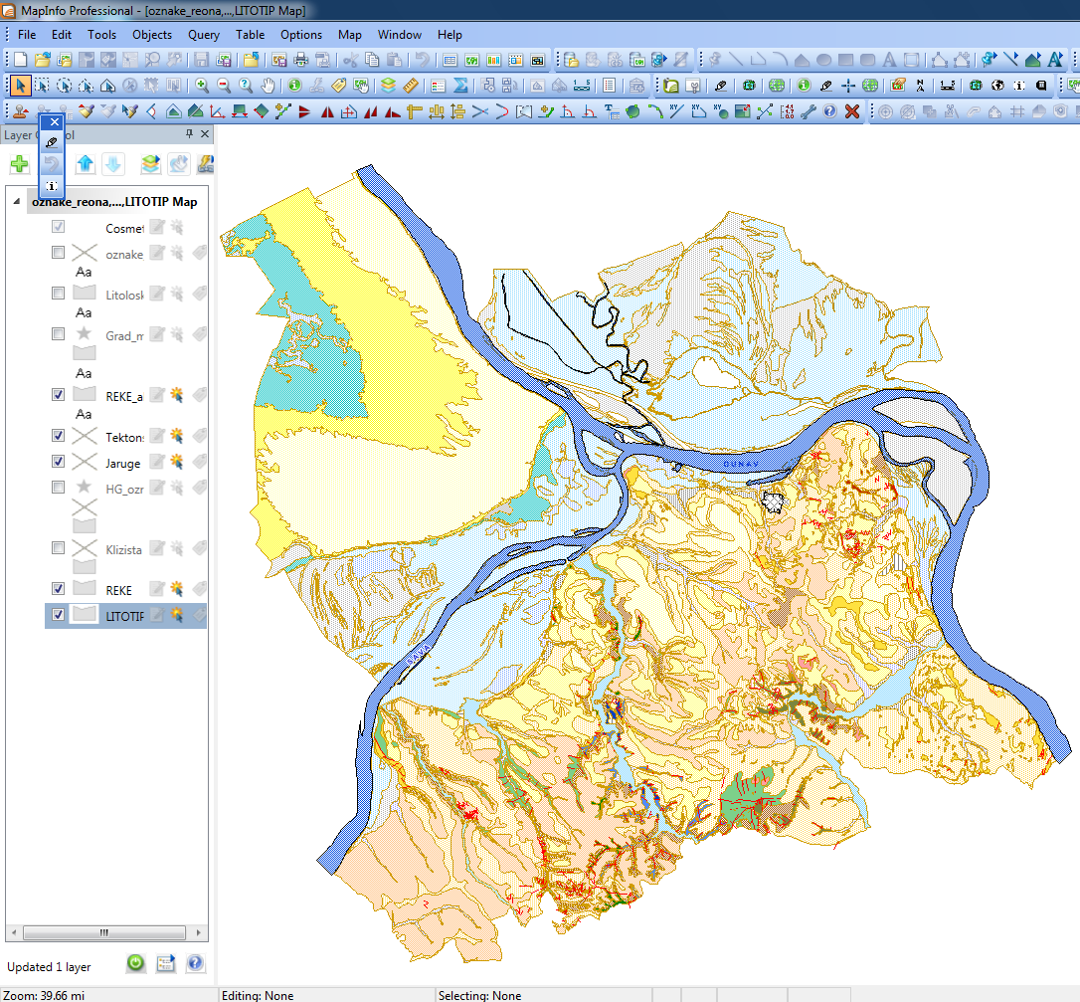
2.INŽENJERSKOGEOLOŠKE INFORMACIJE
SKUPNI PRIKAZ INŽENJERSKOGEOLOŠKIH PODATAKA
GEOMORFOLOŠKI I TEKTONSKI PODACI
LITOLOŠKI PODACI
PODACI O EGZOGENIM POJAVAMA

Slide 11
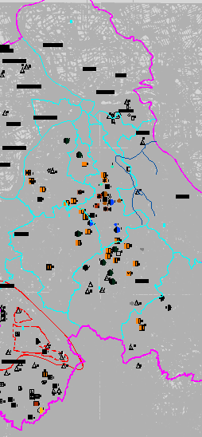
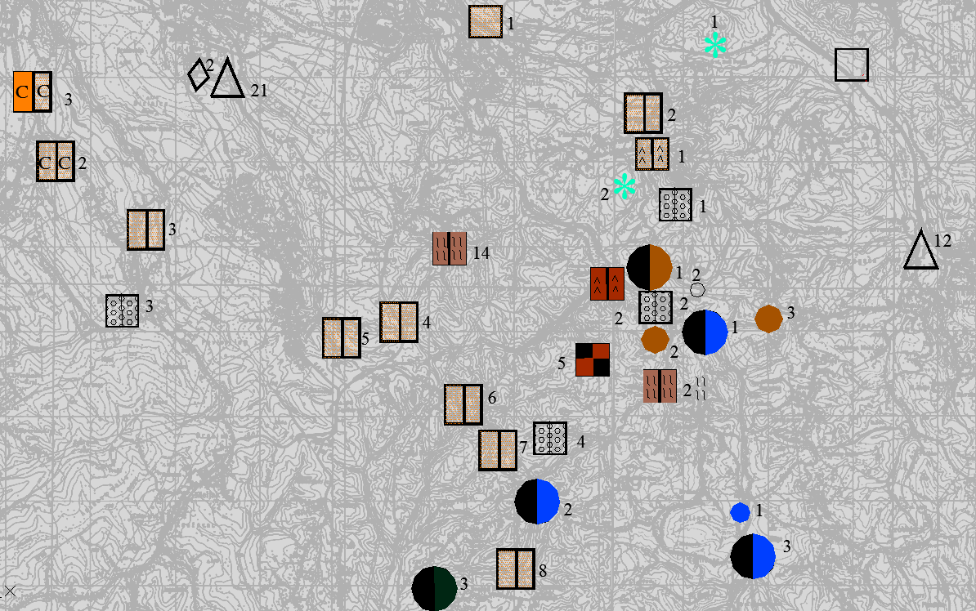
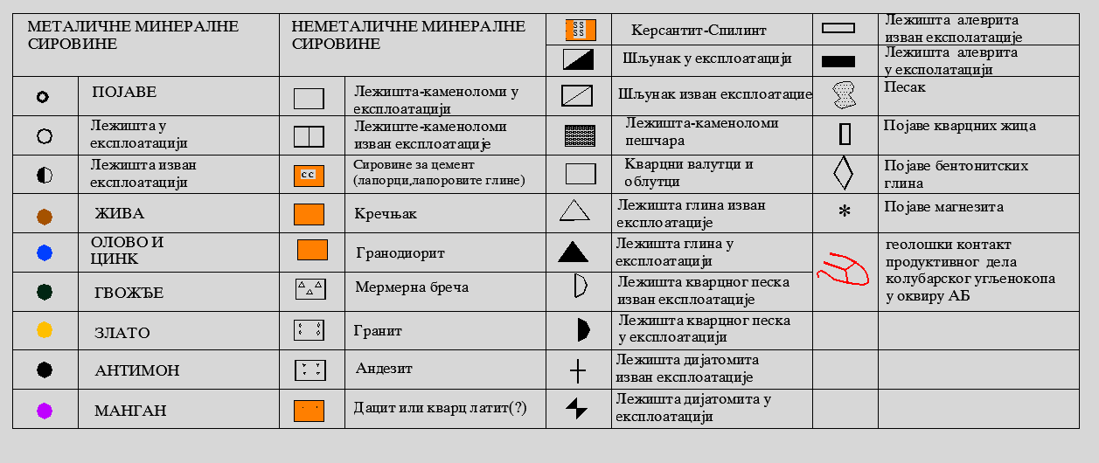
3.PODACI O MINERALNIM SIROVINAMA
Notes:
ПОЈАВЕ, ЛЕЖИШТА У ЕКСПЛАТАЦИЈИ И ВАН ЕКСПЛАТАЦИЈИ

Slide 12
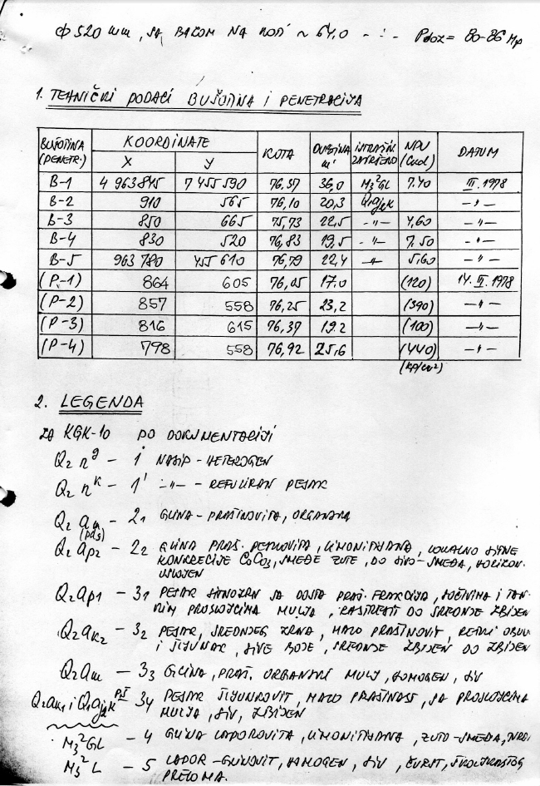
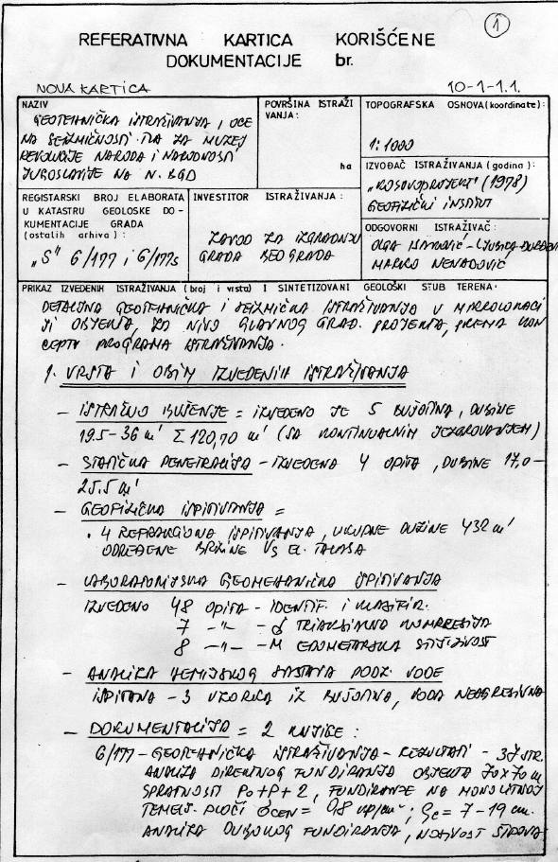
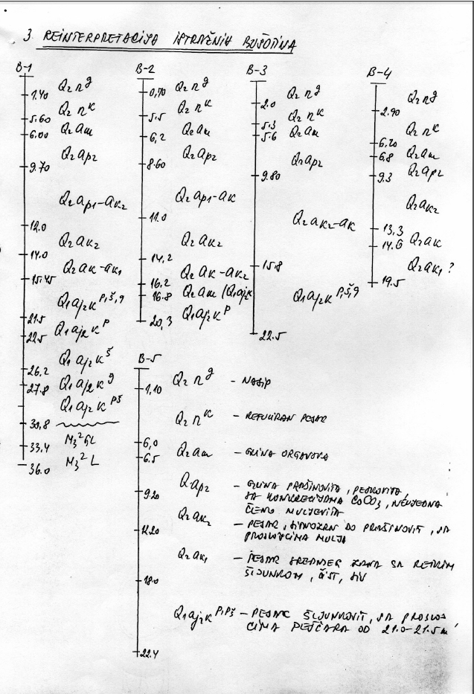
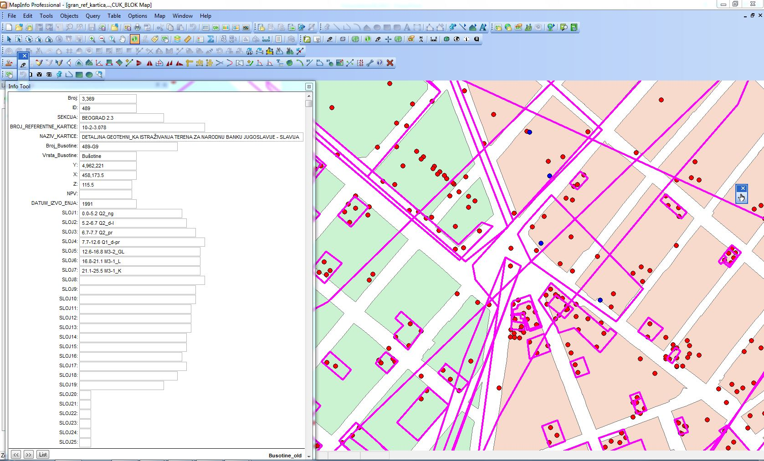
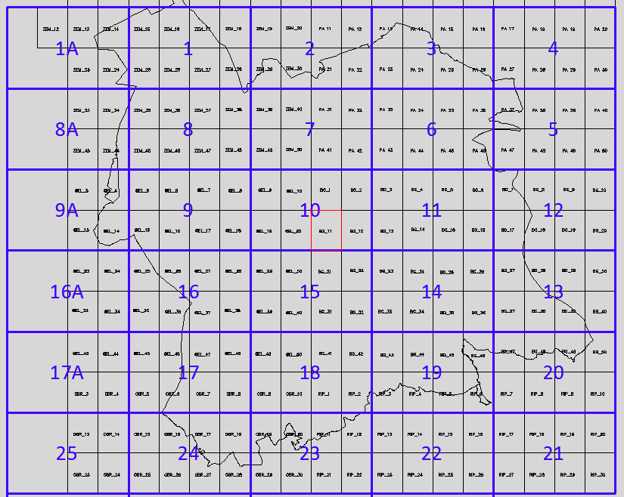
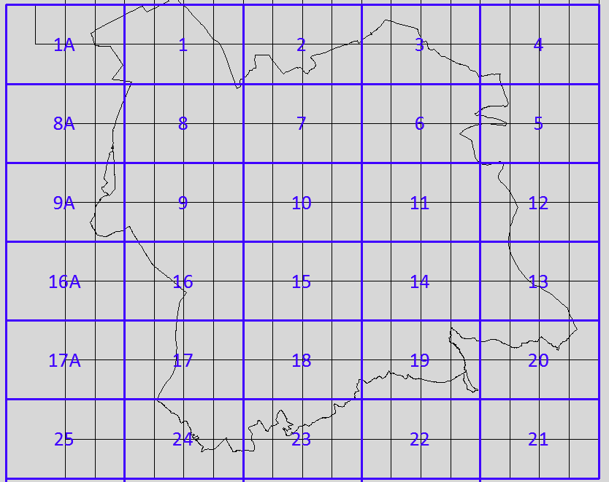
4. PODACI O ISTRAŽNIM RADOVIMA
Notes:
СИСТЕМАТИЗАЦИЈА КАРТА ВРШИ СЕ ПО ЛИСТОВИМА
РЕГИСТАРСКИ БР ПО СИГНАТУРИ ЛИСТОВА

Slide 13
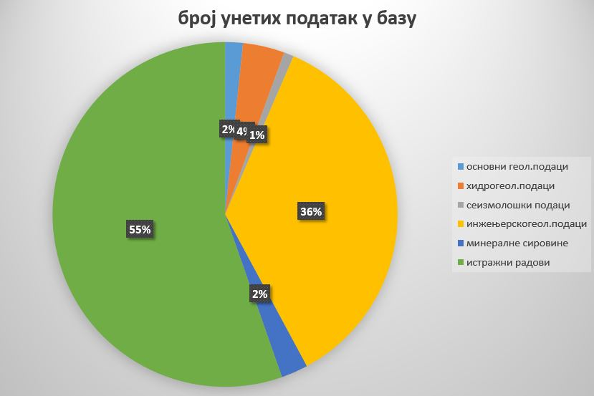
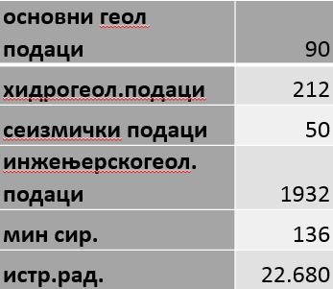

Slide 14
PRIMENA PODATAKA IZ GEOLBAZE
Podaci iz Baze u Urbanističkom Zavodu Beograda koriste se za potrebe planiranja i to za izradu geoloških karata za potrebe :
- Regionalnog prostornog plana AP Beograda ;
- Generalnog urbanističkog plana;
- Plana generalne regulacije ; i
- Planova detaljne regulacije;

Slide 15
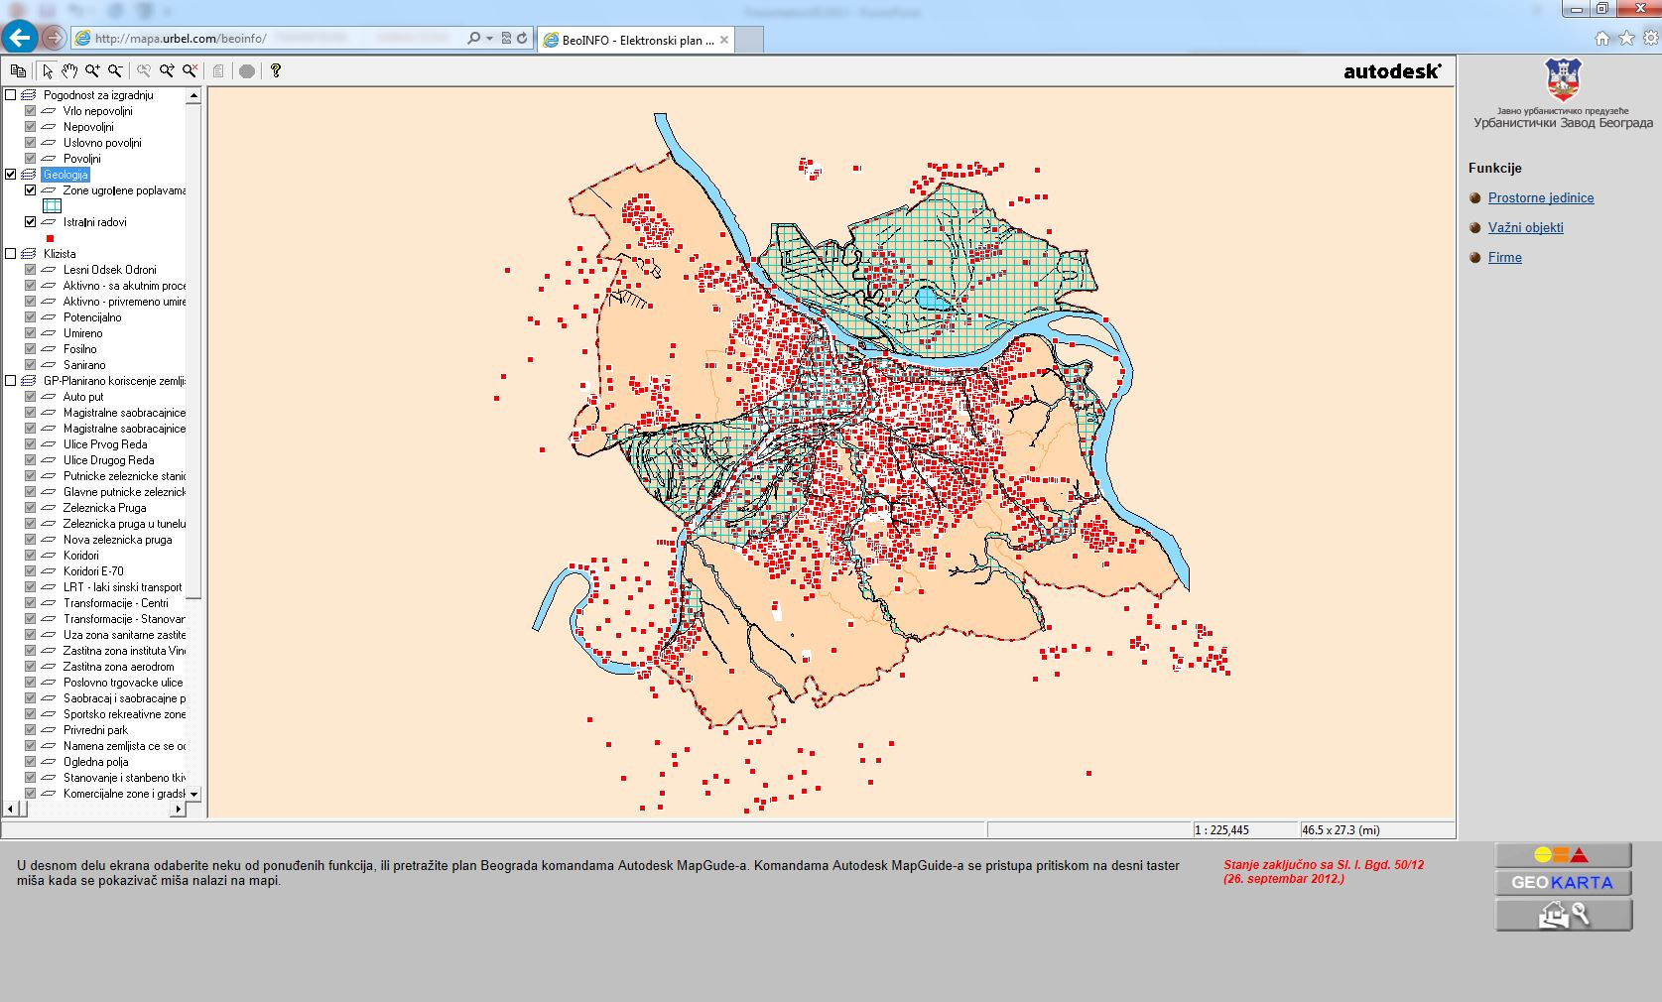
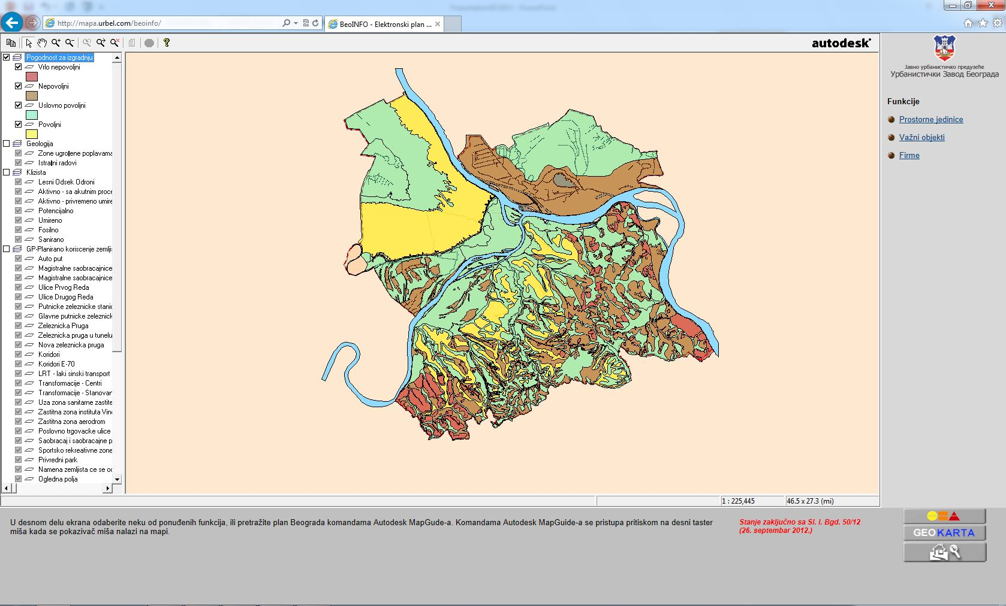
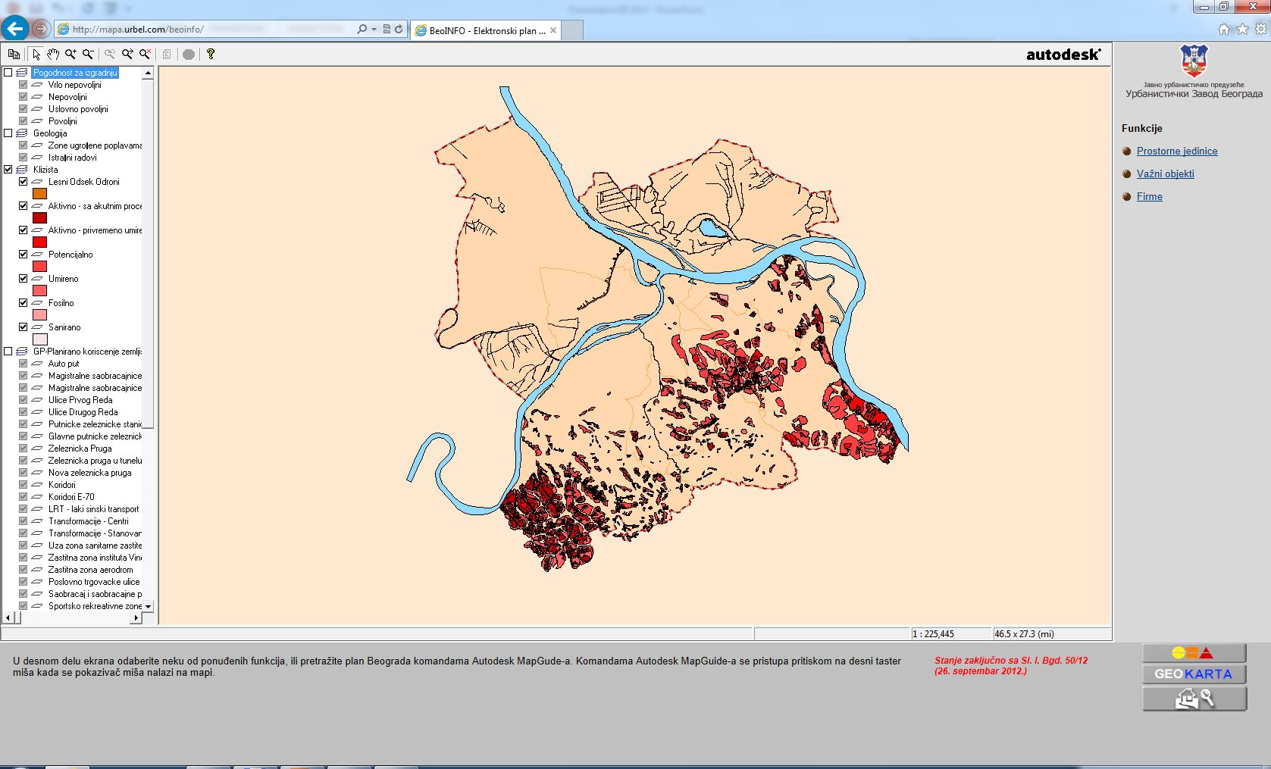
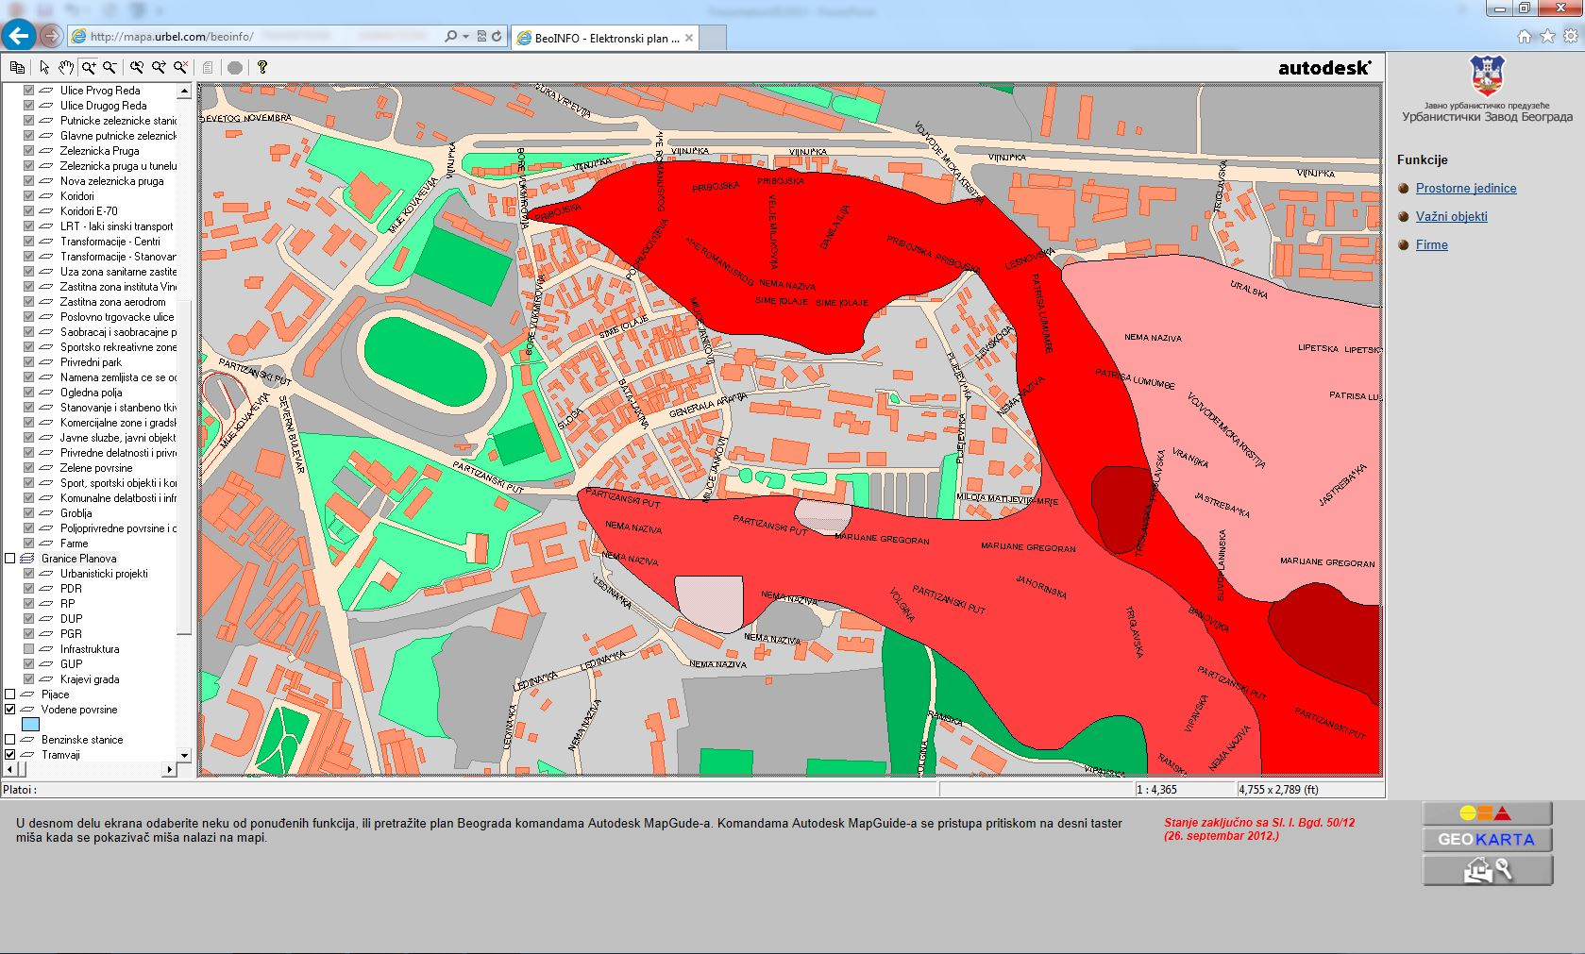
Web aplikacija
http://urbel.com/beoinfo/
Notes:
Једна од компоненти ИС сервера је веб (енг.wеb) презентација података. Такав начин приказивања је презентације података обједињених у заједничку карту. Подаци су на тај начин доступни корисницима без обзира на локацију корисника, платформу на којој раде или клијентски ИС СЕРВЕР
НА ВЕБ СТРАНИЦИ УРБЕЛ МОГУ СЕ ПРЕТРАЖИТИ ПОДАЦИ ИЗ БАЗЕ

Slide 16
THANK YOU FOR YOUR ATTENTION!

